Slide 1
Endrit Shabani
Punim Seminarik
Tema:Ergonomia
Lënda:Informatikë
Klasa:IX-8
Arsimtar:Muhamer Ujkani
Vushtrri,2014

Slide 2
Permbajtja
Ergonomia
Puna e gjatë cfarë shkakton
Karriga
Tavolina
Monitori
Mausi (Miu)
Ndriqimi

Slide 3
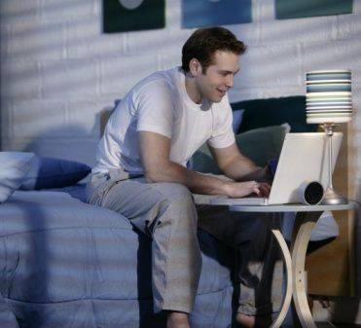
Hyrje
Shkenca e quajtur Ergonomi merret me trajtimin e probleme të punes dhe vendit te punes. Kujdesi i paktë gjatë punes me kompjuter mund te shkaktoj dhimbje shpines, lodhje te syve, dhimbje te duarve dhe posaqerisht shuplakes se dores, dhimbje të kokes e probleme tjera.

Slide 4
Puna e gjatë ne kompjuter
Puna e gjatë me kompjuter shkakton shtangje muskujsh dhe dopsim te kondicionit fizik. prandaj duhet te bejm pushime te kohë paskohshme dhe levizje gjat punes. Nese kushtet e punes na diktojnë qe te rrime ulur gjatë prane kompjuterit.

Slide 5
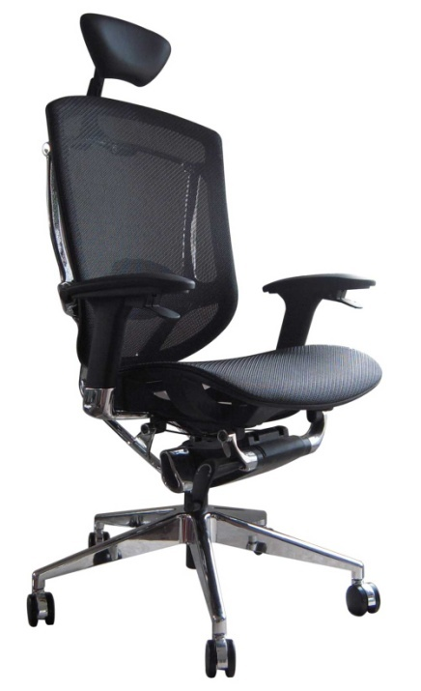
Karriga
Karriga duhet te jete e rehatshme, ne duhet ti mbajme kembet sa ma drejte po ashtu duhet karriga te jet mbi 90 shkalle, shpina te qendroj sa ma drejtë dhe duarte te jenë te drejtuara me tastier , brrylat te ken mbeshtetje te rehatshme. Dhe po ashtu rekomandojet qe pozita e trupit te ndrrohet here pas here ne menyr qe muskujt te levizin. Nese edhe vete karriga nuk është ergonomike atëherë mund te kemi pasoja

Slide 6
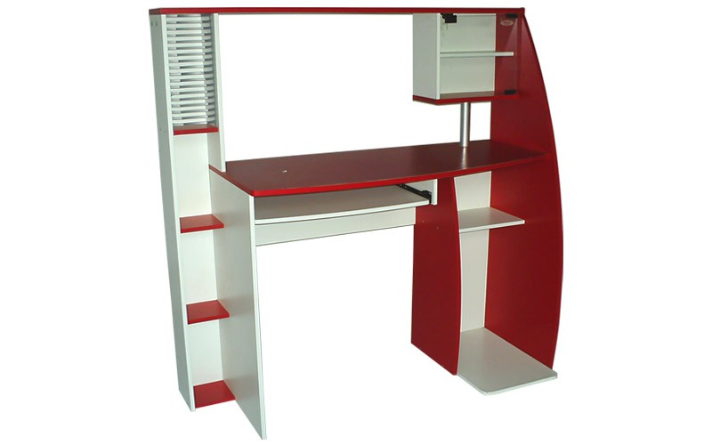
Tavolina
Tavolina e cila e ka njesin levizese per tastier eshte me e pershtatshme se ajo qe nuk e ka. Lartesia e zakonshme e tavolinave nuk osht e pershtatshme .Vendosja e tastieres dhe mausit ne nivelin e duarve ose nen tavolin osht shum e pershtatshme. Nese kjo nuk osht e mundshme ateher ngritja e koriges e zgjidh problemin.

Slide 7
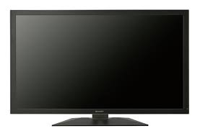
Monitori
Pozita më e mir e monitori osht drejtë para fytyres. Nese montnitori nuk është drejtë me fytyrë ai mund ti demtoj syt dhe te ketë dhimje koke , qafe etj dhe duhet te jetë i larguar nga syt sa gjatesia e krahit te shtrir per monitoret e mëdhenj 20'' ose me shum preferohet distanca pak më e madhe. Lartesia ideale e monitorit do te ishte kur syt tuaj jan 45 cm nen skajin e eperm te monitorit. Gjithashtu monitori ti ket theksueshmerin e germave dhe kthjelltsin e tij ne nivel qe te mos jet demtus per shikim !

Slide 8
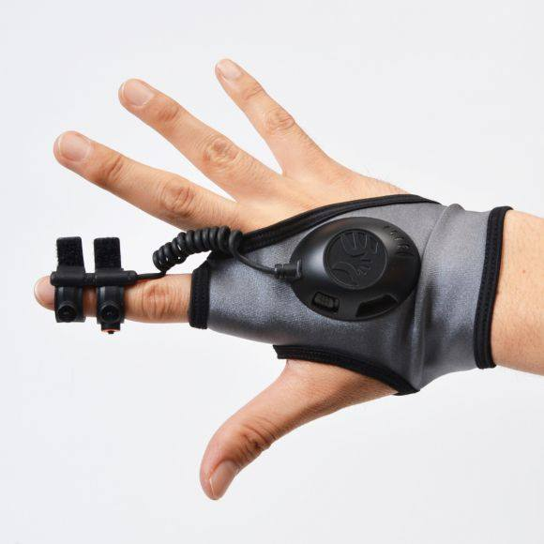
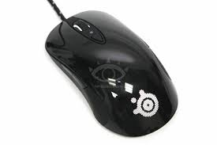
Mausi (Miu)
Duhet te vendoset afer tastieres dhe ne pozit qe lehtë mund te kapet. Dora duhet te jet ne menyr te drejt duhet te leviz i ter krahu jo vetem shuplaka e dores , mausi duhet te ket pastertin e topit te miut qe te jet me leht i levizshem.
Ne keto foto tregohen 2 lloje te mausve.

Slide 9
Ndriqimi
Poashtu edhe ndriqimi duhet te jetë ne atë mënyrë që ti të mund ti shohesh mirë ekranin apo faqet e kompjuterit. Ndriqimi duhet te jetë i butë , pa hije dhe pa vizllima. Ne vende ku osht i vendosur kompjuteri psh. afer dritares duhet qe patjeter te rregullohet ndriqimi permes perdeve.

Slide 10
Literatura
http://www.boniproduction.at.ua/index/ergonomia/0-48
www.google.com/images

Slide 11
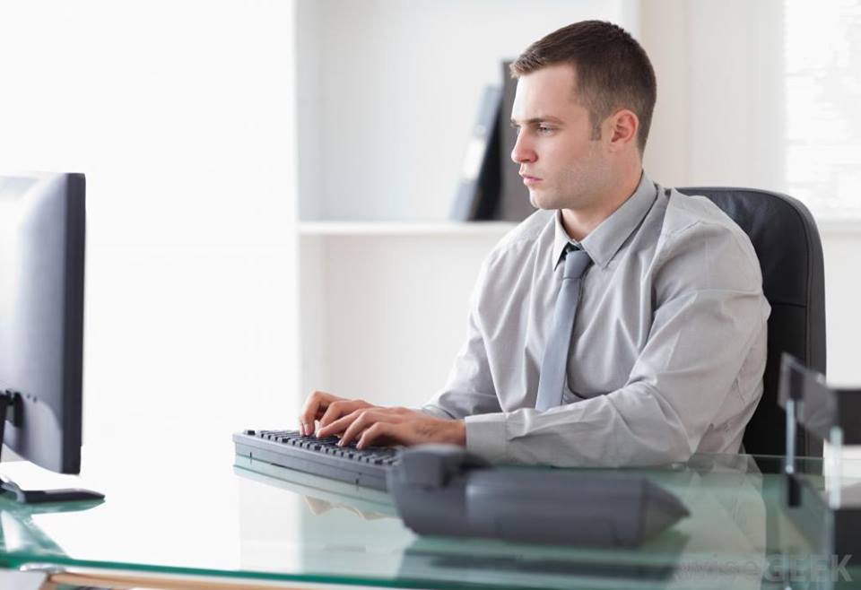
Perfundim
Shpresoj se nga ky punim keni mesuar se si te qëndroni ne kompjuter !
Ketu tregohet se si duhet te qendrojme ne kompjuter.

Slide 12
FALEMINDERIT PER VEMENDJEN !

